Slide 1
Муниципальное дошкольное образовательное автономное учреждение « Детский сад № 18 «Гнездышко» комбинированного вида г.Орска»
Тема:« Знакомство родителей детей, не посещающих дошкольное учреждение, с использованием песочной терапии, как метода развития эмоционально-личностной сферы дошкольника.»
Педагог ВКК Сабирова Ю.Г
.

Slide 2
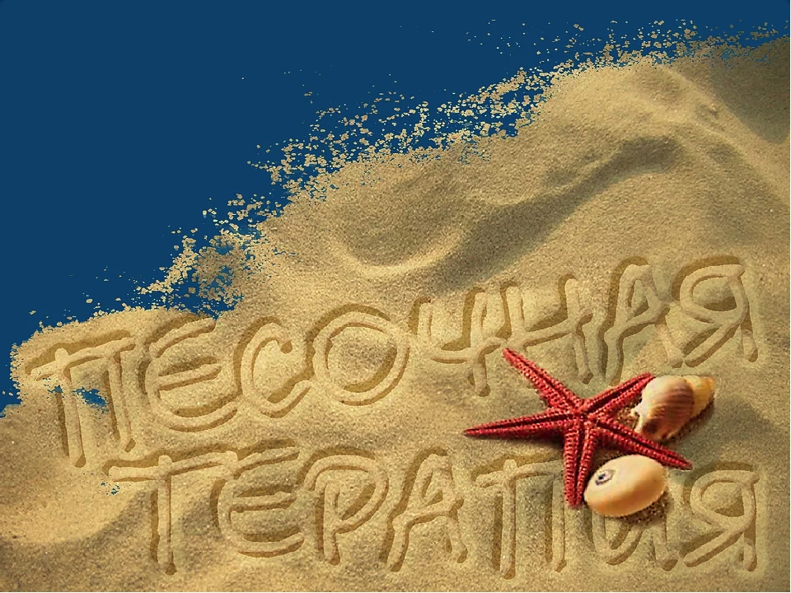
Развитие эмоционально-личностной сферы дошкольников

Slide 3
«Эмоции являются «центральным звеном» психической жизни человека и прежде всего ребенка» Л. Выготский
Проблема развития эмоциональной сферы является актуальной в наше время
В настоящее время ,заботясь о физическом и познавательном развитии ребенка, взрослые часто забывают о важности эмоционально-личностного развития, которое напрямую связано с психологическим и социальным благополучием ребенка

Slide 4
В нашем детском саду на базе консультанционного пункта используем следующие формы работы
Беседы, чтение, релаксация
Игры-путешествия, моделирование ситуаций, развивающие игры
Тренинги, рисование, игровая терапия

Slide 5
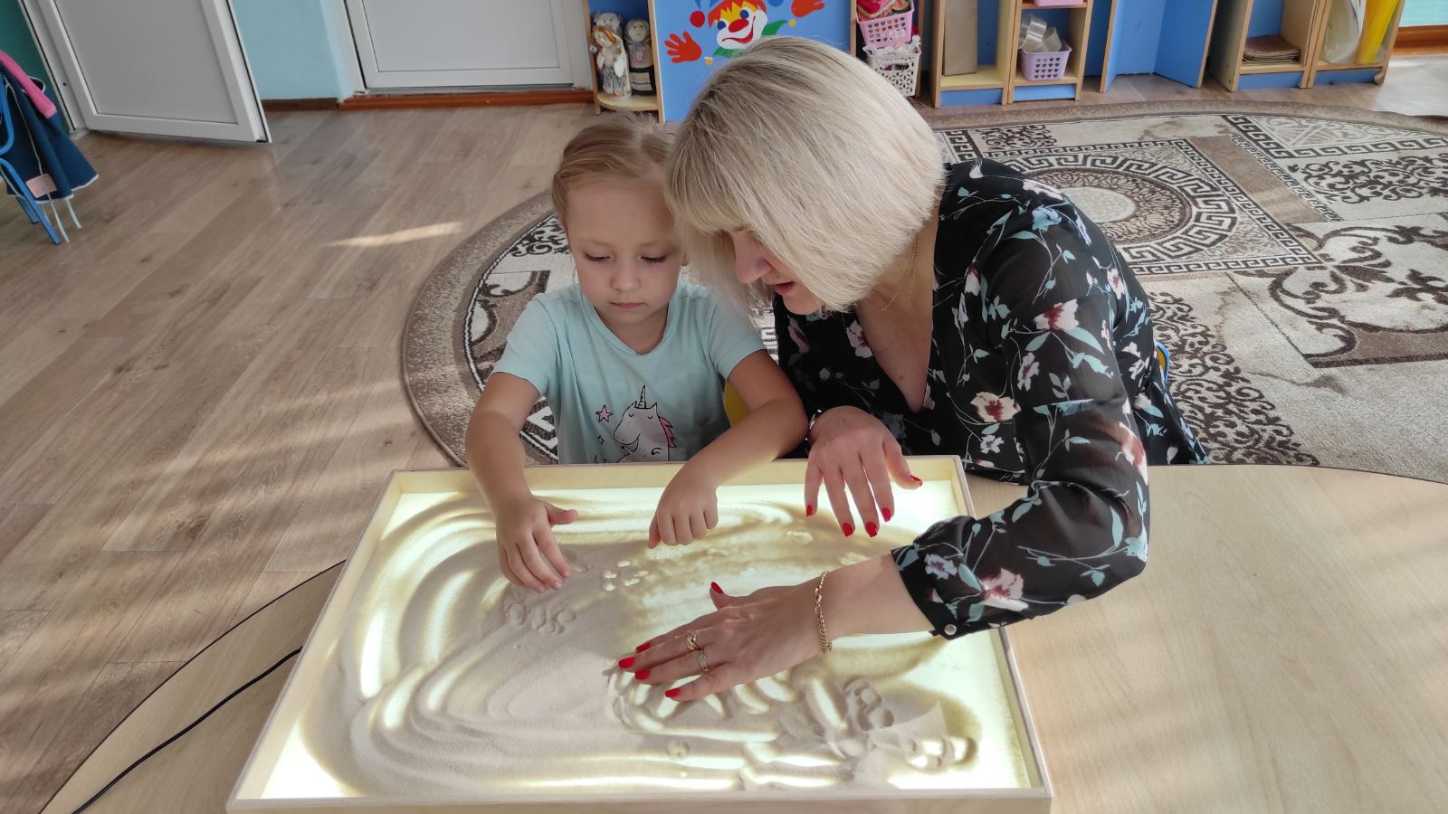
Особое внимание нам бы хотелось уделить песочной терапии
В работе с неорганизованными детьми , с родителями и педагогами мы часто используем такую формы работы, как песочная терапия Занятия с песком имеют огромное значение для развития психики ребенка и стабилизируют эмоциональное состояние

Slide 6
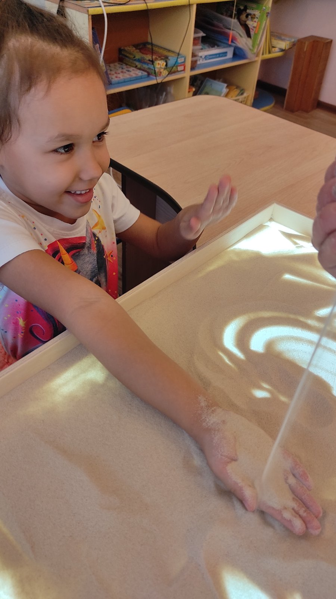
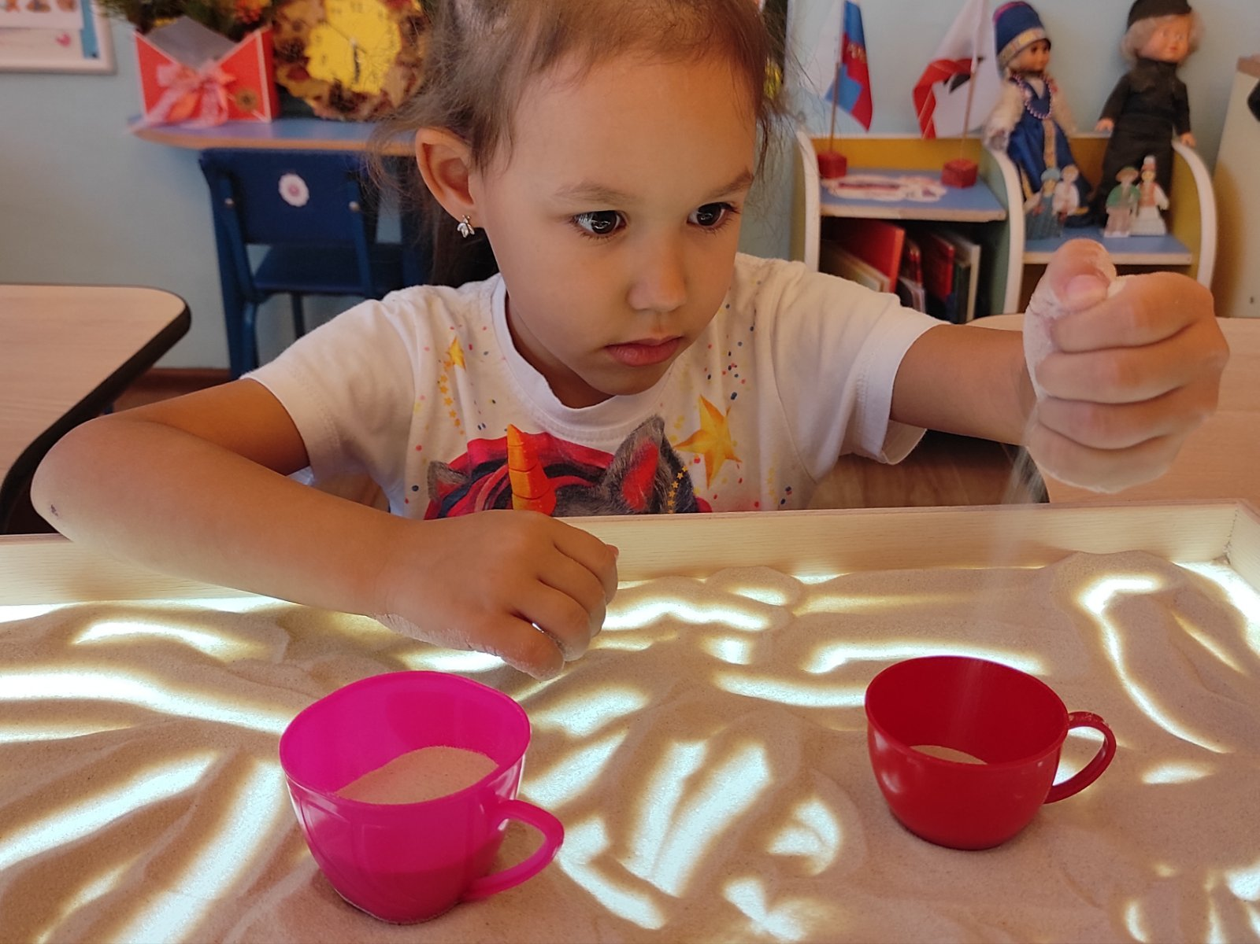
Упражения по насыпанию песка, «песчаный дождь»

Slide 7
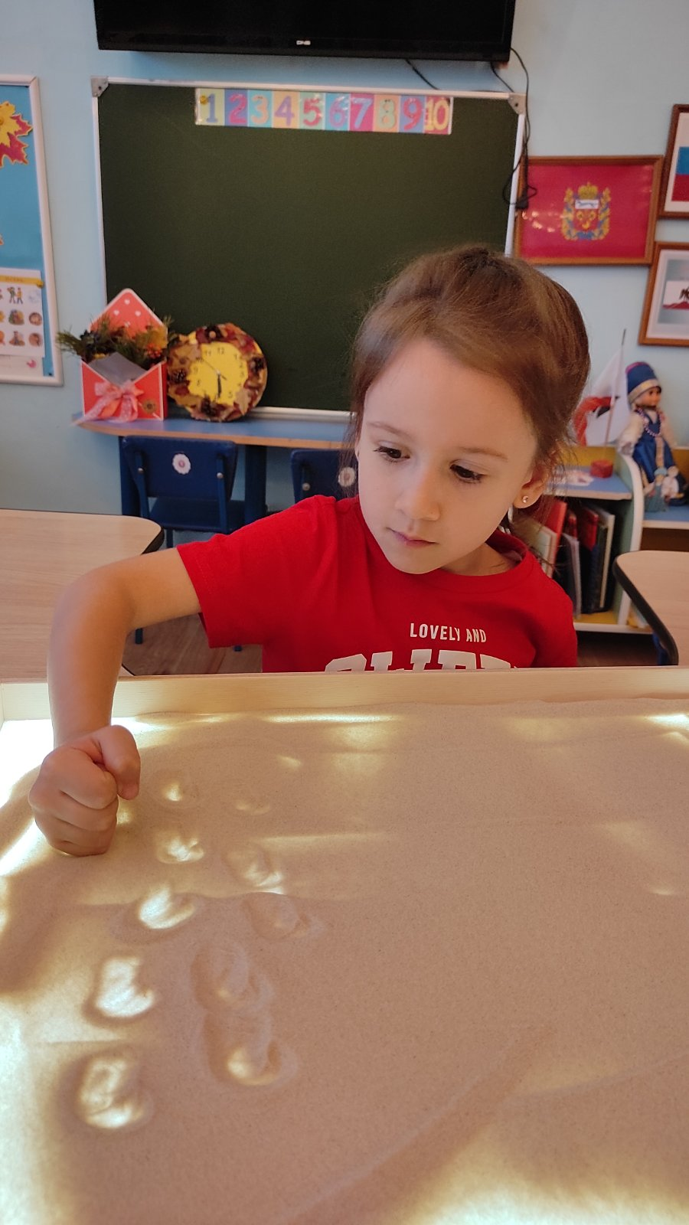
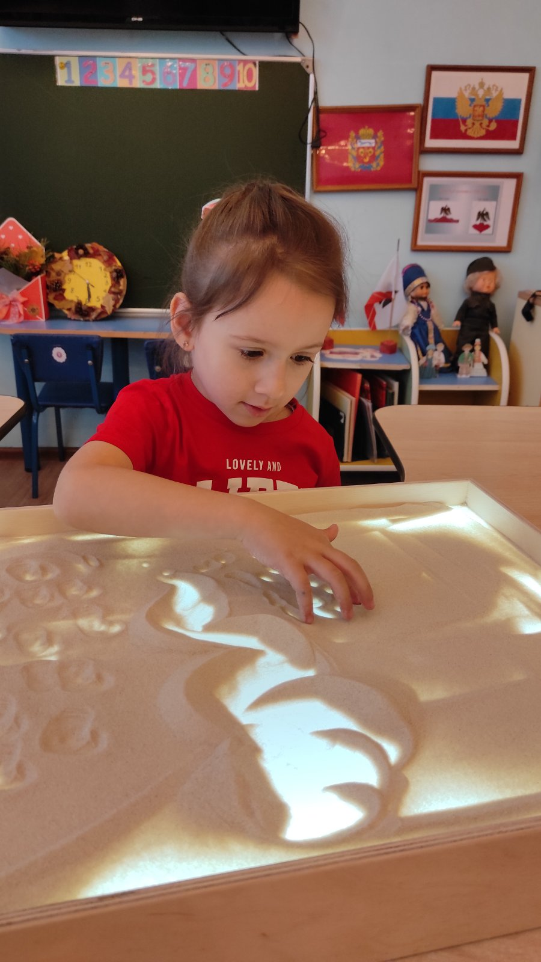
«Необычные следы»

Slide 8
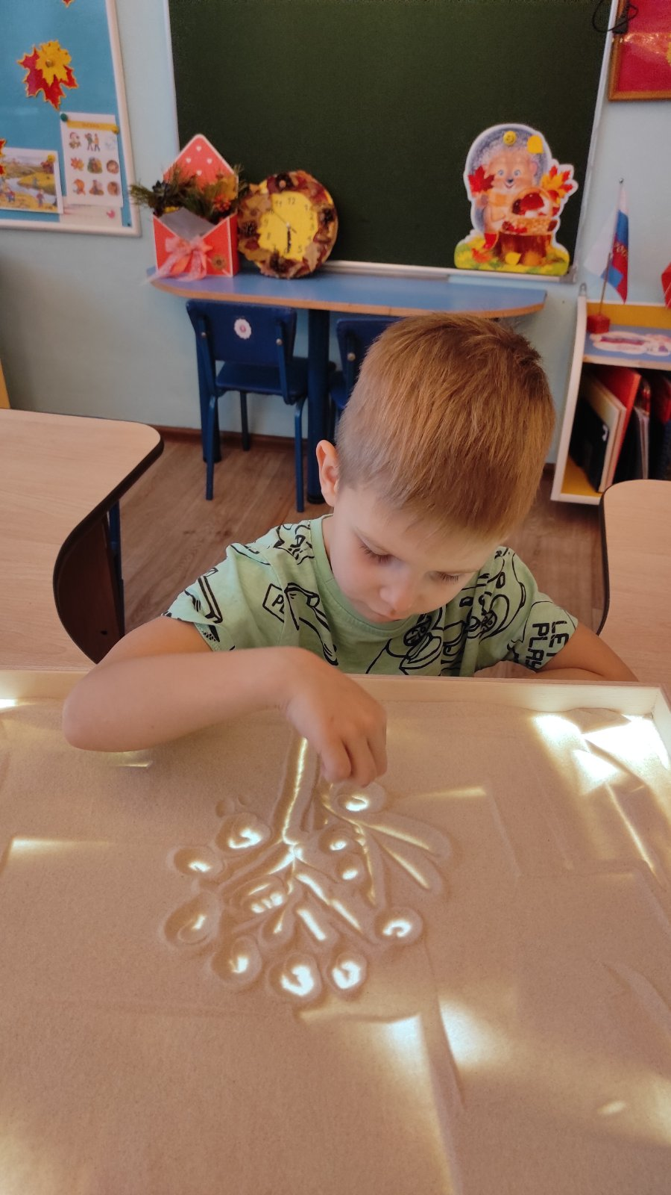
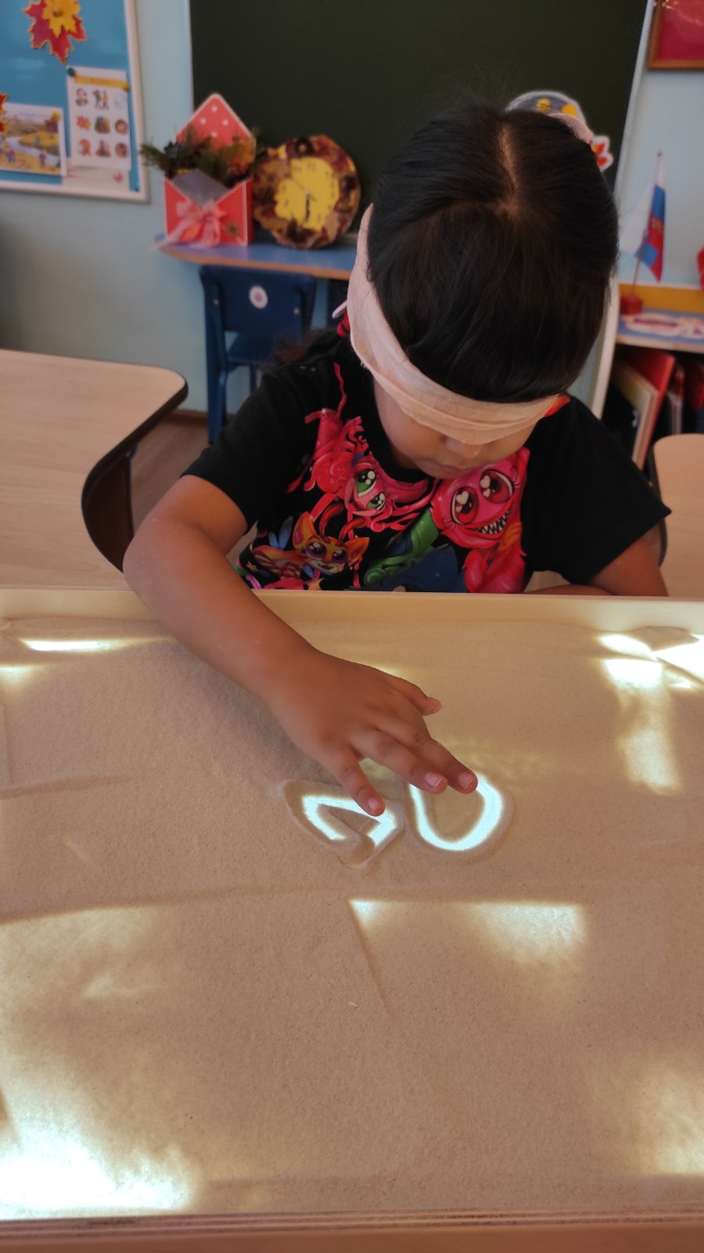
Упражнения: «Садовод», «Вслепую»

Slide 9
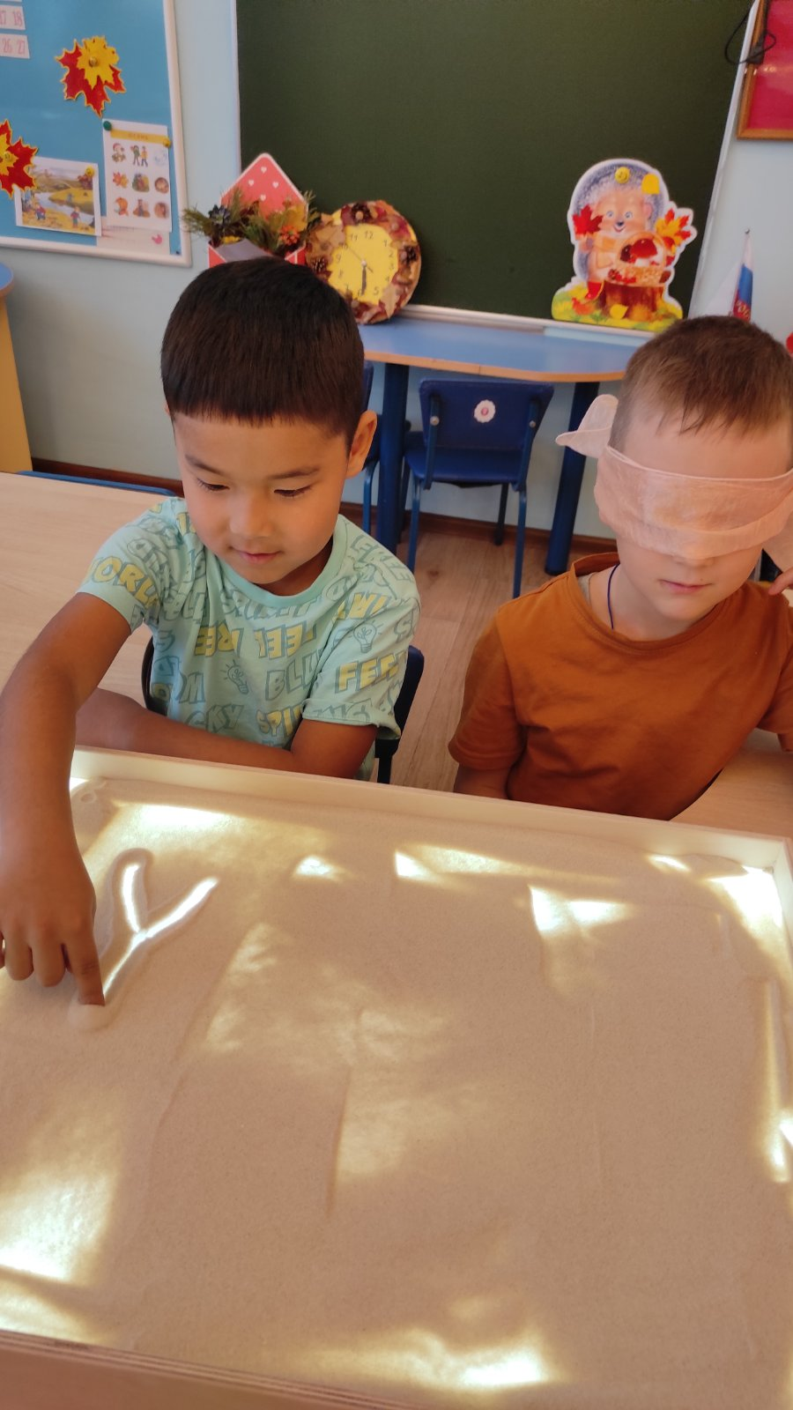
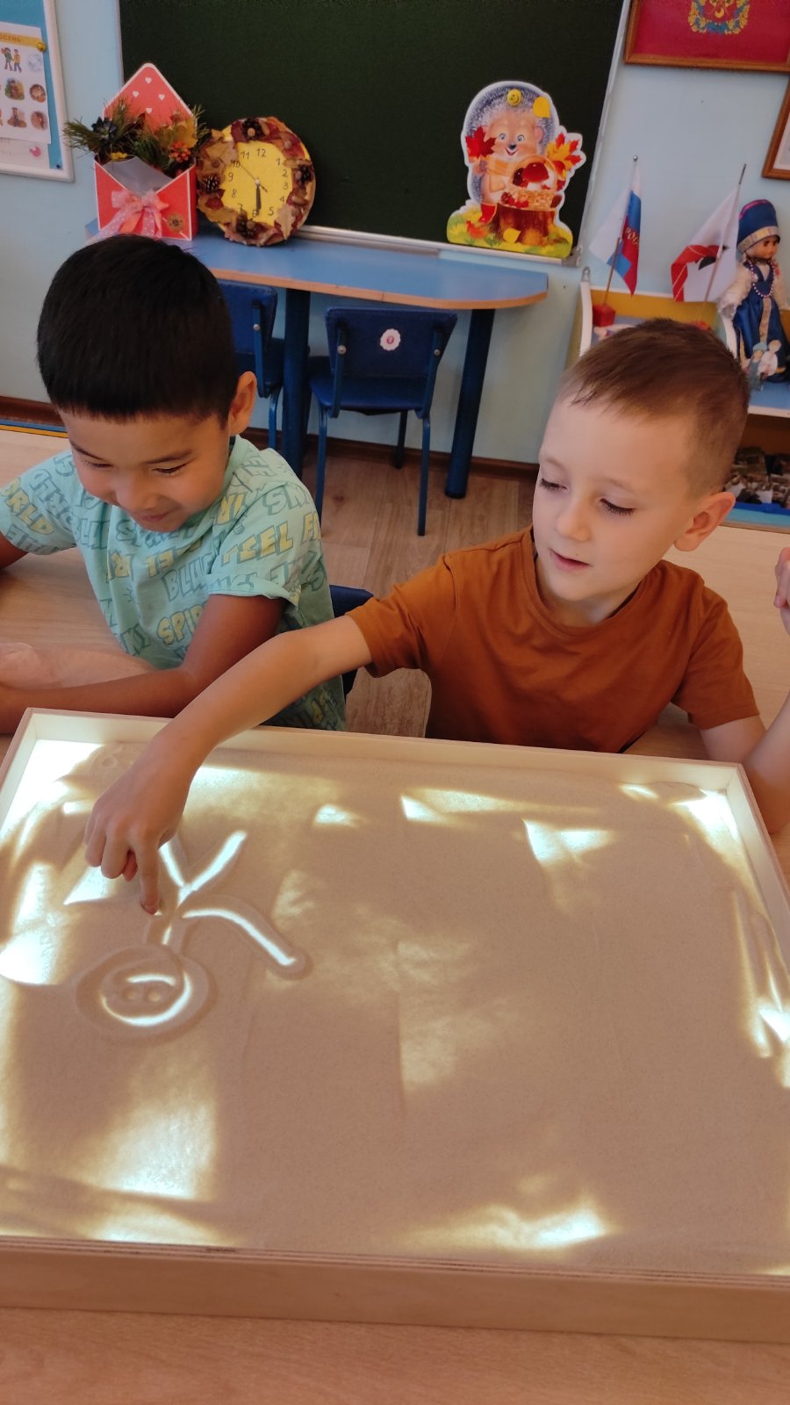
Упражнение «Каракули»

Slide 10
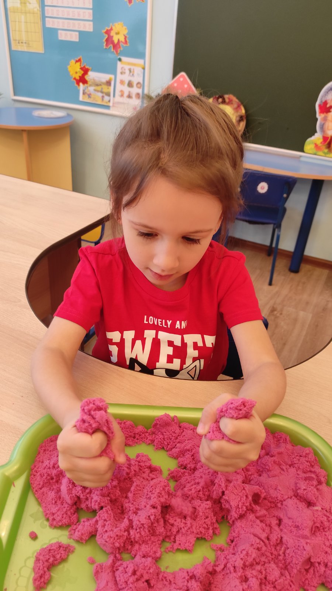
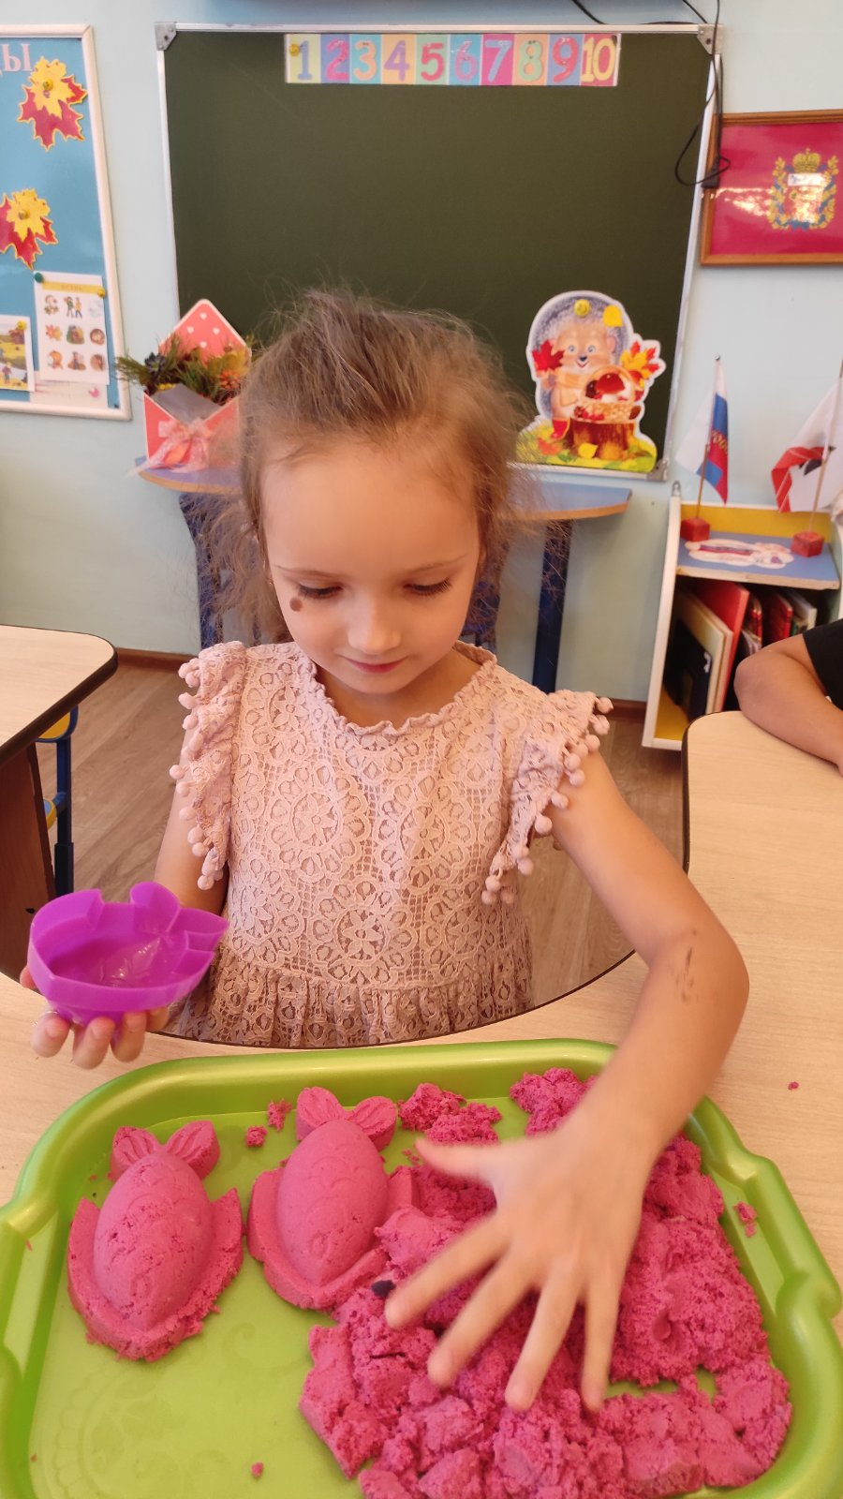
Работа с кинетическим песком

Slide 11
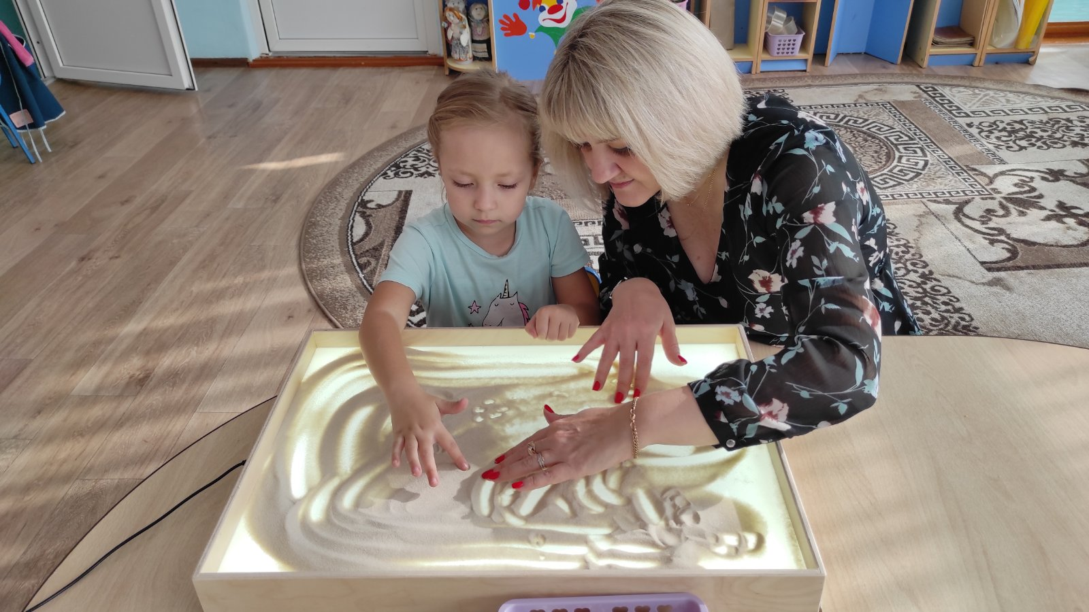
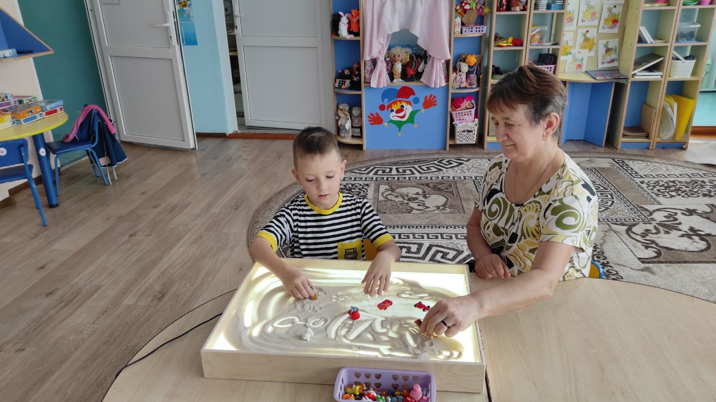
Совместная работа с родителями

Slide 12
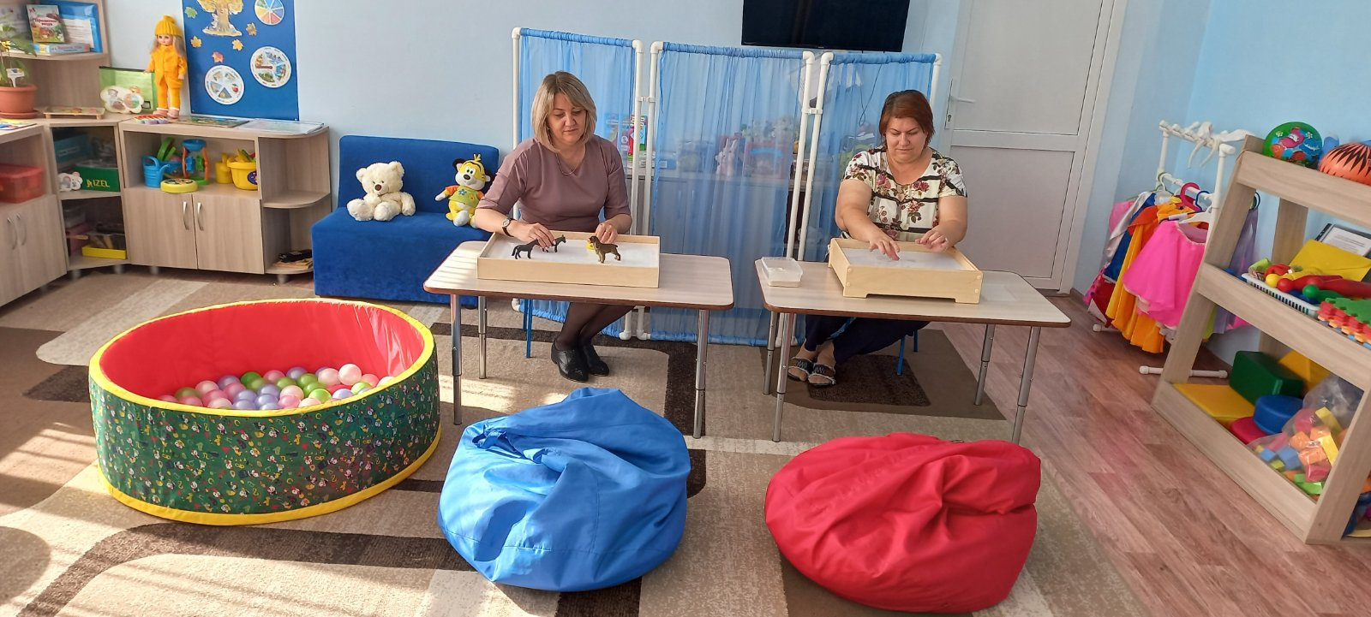
Работа с родителями

Slide 13
СПАСИБО ЗА ВНИМАНИЕ.

